Slide 1


Deep learning-based for Music Highlight Detection
Group T05
Students
  Pham Trong Bien
  Bui Van Thong
Mentors
  Diep Hai Thinh
  Dam Viet Anh

Slide 2
Workload
Name | Task | Contribution rate
Pham Trong Bien | Building and training model, Evaluation model | 50%
Bui Van Thong | Prepare dataset, Build application, build a presentation | 50%

Slide 3
Outline
  Introduction
  Model architecture
  Training
  Evaluation
  Conclusion
  Demo

Slide 4

Introduction

Slide 5



What is music highlight detection?
  Extract a short consecutive segment of a piece of music that is somehow representative of the whole piece
Trial listening
Ringtone
creation
Short-form
content
Notes:
Music highlight detection là gì ?
Music highlight detection là trích xuất một đoạn ngắn liên tiếp (đoạn nhạc nổi bật - “highlight”) của một bài hát mà nó có thể đại diện cho bài hát đó. (Nghe đoạn “highlight” là biết đó là bài hát nào) .
Tại sao lại cần đến nó?
(Trong sự phát triển nhanh chóng của dữ liệu đa phương tiện trên Internet việc tìm kiếm và truy cập thông tin một cách hiệu quả trở nên vô cùng quan trọng, đặc biệt là trong lĩnh vực âm nhạc). Đoạn “highlight” giúp rút gọn thời gian xử lý dữ liệu âm nhạc, tăng cường trải nghiệm người dùng.
Một số ứng dụng của nó như trong việc nghe thử , Tìm kiếm ,Nội dung dạng ngắn và trong ứng dụng nhạc chuông của Samsung

Slide 6

Project objectives
  Research and understand how deep learning can be used in this task
Desired output
  Build an Android application to extract highlight segments from chosen audio file
  Create test dataset for model evaluation
  Investigate and explore model architectures for the problem
  Benchmark the developed model against other techniques
Notes:
Đối tượng nghiên cứu
Nghiên cứu và hiểu cách học sâu có thể được sử dụng để xử lý bài toán này
Kết quả mong muốn
Xây dựng ứng dụng Android để trích xuất các đoạn nổi bật từ tệp âm thanh đã chọn
Tạo tập dữ liệu thử nghiệm để đánh giá mô hình
Điều tra và khám phá kiến ​​trúc mô hình cho vấn đề
So sánh mô hình đã phát triển với các kỹ thuật khác

Slide 7
Approach
Problem
  No publicly available dataset of labeled song highlights exists for research
  Past methods mainly focus on energy and choruses as highlights
Assumption
  Song highlights are strongly linked to the emotional impact of the music.
Idea
  Train a music emotion classification model with an additional layer to identify the key sections of a song.
Notes:
Vấn đề
Không có tập dữ liệu công khai nào về các điểm nổi bật của bài hát được gắn nhãn để nghiên cứu.
Các phương pháp trước đây chủ yếu tập trung vào năng lượng và điệp khúc làm điểm nổi bật Tuy nhiên cái cách tiếp cận bằng năng lượng vẫn có một vài nhược điểm ví dụ như đoạn có năng lượng lớn nhất chỉ phù hợp với một số thể loại như EDM và Rock vì cách thể loại có các đặc trưng về năng lượng rõ ràng.
Giả định
Điểm nổi bật của bài hát có liên quan chặt chẽ đến tác động cảm xúc của âm nhạc.
Vì thường những đoạn có đóng góp lớn trong việc quyết định cảm xúc của cả bài hát có khả năng cao là highlight của cả bài.
Ý tưởng
Đào tạo mô hình phân loại cảm xúc âm nhạc với một lớp bổ sung để xác định các phần chính của bài hát.

Slide 8

Model architecture

Slide 9
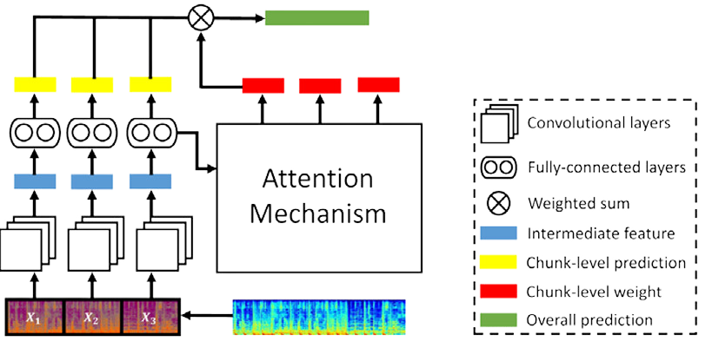


Model architecture
Notes:
Đây là sơ đồ tổng quát của mô hình dự đoán cảm xúc.
Ở đây chúng ta có một vài lớp được sử dụng như:
lớp convolution layer là lớp tích chập nhận input đầu vào của mô hình để trích xuất ra các đặc trưng của từng đoạn âm thanh.
Lớp Fully-connected giúp kết hợp các đặc trưng đc trích xuất từ lớp convolution trước đó và tạo ra các đầu ra được tổng hợp từ nhiều đặc trưng khác nhau. Nó hoạt động bằng cách tính tổng trọng số và áp dụng hàm kích hoạt để tạo ra đầu ra, sau đó truyền thông tin đến lớp tiếp theo hoặc đưa ra kết quả cuối cùng.
Attention giúp mô hình tìm ra những phần thông tin quan trọng trong dữ liệu, từ đó tối ưu hóa việc dự đoán hoặc học đặc trưng của dữ liệu, đặc biệt là trong các chuỗi dữ liệu phức tạp như âm thanh

Slide 10
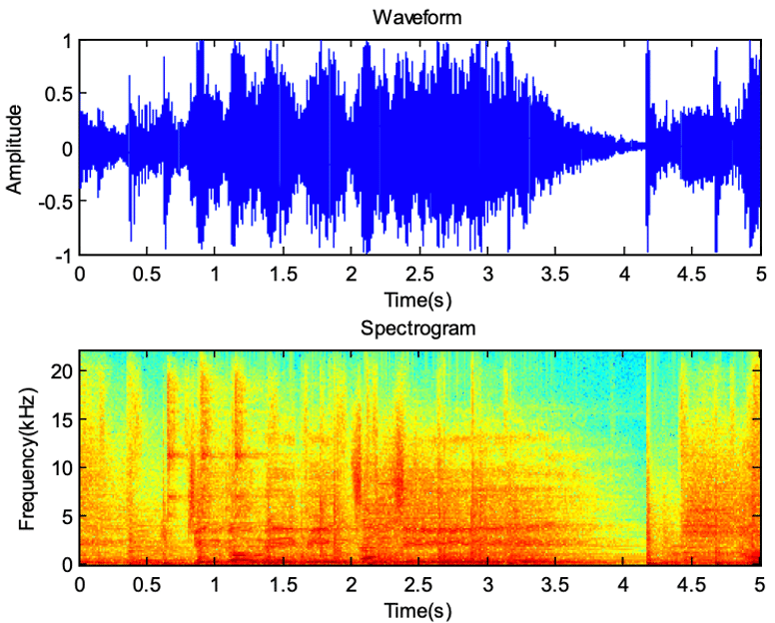
Mel spectrogram
  The spectrogram displays the frequency spectrum over time, provides significantly more information than a sound waveform
  Mel spectrogram is a variation of spectrogram
  The frequency axis scaled according to the Mel scale and the magnitude adjusted to align more closely with human auditory perception
  Has been shown to be more effective than standard spectrograms in many machine learning tasks
Notes:
Mel spectrogram là một biến thể của spectrogram thường được sử dụng trong xử lý giọng nói và các tác vụ học máy. Nó tương tự như spectrogram ở chỗ nó hiển thị nội dung tần số của tín hiệu âm thanh theo thời gian, nhưng trên một trục tần số khác điều này thì giúp nó hiển thị được nhiều thông tin hơn.
Vì sao lại dùng mel-spectrogram thì do là hệ thống thính giác của con người nhạy cảm hơn với những thay đổi ở tần số thấp hơn so với tần số cao hơn và độ nhạy này giảm theo logarit khi tần số tăng. Thang mel là thang đo nhận thức xấp xỉ đáp ứng tần số phi tuyến tính của tai người.
So với spectrogram, mel - spectrogram có thể nắm bắt được nhiều đặc điểm có ý nghĩa hơn của tín hiệu âm thanh để con người nhận thức, khiến nó trở thành lựa chọn phổ biến trong các nhiệm vụ như nhận dạng giọng nói, nhận dạng người nói và phân loại thể loại nhạc.

Slide 11

Chunking input
Convert audio wave form to mel spectrogram
chunk the mel spectrogram into 3-second chunks
Formula calculate dimention of chunk:
}
  Mel_chanel = 128
  Sample_rate = 22050
  Duration = 3 seconds
  hop_length = 512
frame_of_chunk = (Sample_rate* Duration)/hop_length
= (22050*3)/512 ≈ 129
So the tensor input has shape of (num_chunks, 129, 128)
Notes:
Từ audio → chuyển thành mel spectrogram → chia thành n_chunks mỗi chunks có độ dài 3s vì vậy mà tensor đầu vào sẽ có kích thước 129x128→

Slide 12
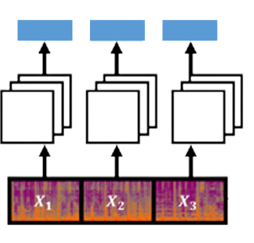
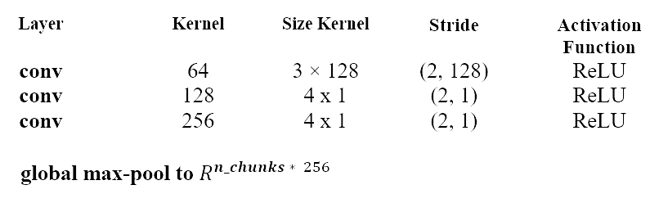

Chunk representation
Pass input through convolutional layers to obtain chunk representation vector
We slide the kernel over the time.
we use 3 conv layers
Output has shape of (num_chunks, 256)
Notes:
tiếp tục cho qua các lớp tích chập (qua lớp đầu tiên 64 filter và kernel ( 3x 128))
nên đầu ra lúc này là [n_chunk,1,129,64] →
qua tiếp một lớp convolution 128 filter kích thước kernel
(4 × 1) [n_chunk,1,129,128] →
qua tiếp một lớp convolution 256 filter kích thước kernel (4 × 1)
[n_chunk,1,129,256] →
sau khi qua các lớp conv ta thu đc mỗi đoạn 1 biểu diễn kích thước
[1,129,256]
sau đó ta cho lớp này đi qua 1 lớp Max-pooling theo chiều thứ 2 lúc này các biểu diễn thu được sẽ có kích thước [256]

Slide 13
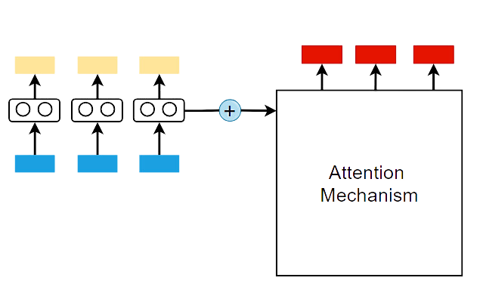
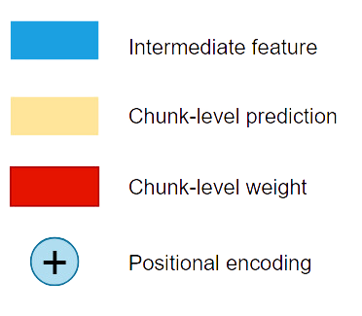
Model architecture
Thread 1: Pass chunk representation as input to attention layer.
  Passing chunk representation in 4 FC layer .
  Output is n_chunks-dimensional vector
Thread 2: Pass chunk representation as input to attention layer.
  Passing chunk representation in 2 FC layer with activation function “sortmax”.
  Output is numpy [n_chunks, 18]
Notes:
→ đến đây các biểu diễn của n_chunks đoạn sẽ đi theo 2 luồng.
• Luồng 1: các biểu diễn sẽ được cộng thêm các mã hóa vị trí theo công thức đã được nêu ở phần trên và đi vào lớp attention → Lúc này các biểu diễn đặc trưng này sẽ đi qua 3 lớp fully- connected và đầu ra sẽ là 1 vecter trọng số (score) chú ý cho từng đoạn
• Luồng 2 : từng biểu diễn sẽ đi qua 2 lớp fully connected với kích input là 1024 và đầu ra là 1 vecter 190 chiều là các xác xuất và các nhãn → sau khi qua lớp này ta tiến hành nhân [n_chunks,190] vector này với đầu ra của luồng 1 [nchunk] để ra dự đoán cuối cùng của cả bài.

Slide 14


Chunk prediction
Thread 1: Pass chunk representation as input to attention layer.
  Passing chunk representation in 2 FC layer with activation function “sigmoid”.
  Output is numpy [n_chunks, 18]
Notes:
• Luồng 1 : từng biểu diễn sẽ đi qua 2 lớp fully connected với kích input là 1024 và đầu ra là 1 vecter 18 chiều là các xác xuất và các nhãn → sau khi qua lớp này ta tiến hành nhân [n_chunks,18] vector này với đầu ra của luồng 1 [nchunk] để ra dự đoán cuối cùng của cả bài.
ở đây có một cột đc đề cập đến là hệ số dropout thì nó là một cơ chế giúp cho mạng nơron không bị overfiting và hệ số dropout là 0.5, điều này có nghĩa là trong mỗi bước huấn luyện, 50% số nơ-ron trong một lớp sẽ bị tắt ngẫu nhiên (bị vô hiệu hóa) và không tham gia vào quá trình truyền tín hiệu hoặc cập nhật trọng số.

Slide 15

Positional Encoding
  Pos is the position of the element in the sequence
  i is the index of the elements in the vector
  dmodel is the size of the vector.
  Used to provide information about the position of each element in the input sequence.
  Positional Encoding helps the model understand and process data sequences without relying on a sequential structure.
Notes:
Được sử dụng để cung cấp thông tin về vị trí của từng phần tử trong chuỗi đầu vào.
Mã hóa vị trí giúp mô hình hiểu và xử lý chuỗi dữ liệu mà không cần dựa vào cấu trúc tuần tự.
Phép cộng này cho phép mô hình attention nhận biết được vị trí của các phần tử trong chuỗi, bởi vì attention chỉ xem xét tương quan giữa các vector biểu diễn mà không quan tâm đến vị trí tự nhiên của chúng. Thông tin vị trí này là cần thiết để mô hình hiểu được cấu trúc tuần tự của dữ liệu đầu vào, chẳng hạn như trong ngôn ngữ tự nhiên hoặc chuỗi âm thanh.

Slide 16
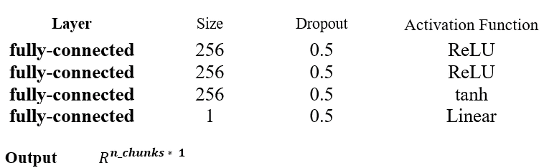
Chunk weight attention
Thread 2: Pass chunk representation as input to attention layer.
  Passing chunk representation in 4 FC layer .
  Output is n_chunks-dimensional vector
Notes:
→ đến đây các biểu diễn của n_chunks đoạn sẽ đi theo 2 luồng.
• Luồng 2: các biểu diễn sẽ được cộng thêm các mã hóa vị trí theo công thức đã được nêu ở phần trên và đi vào lớp attention → Lúc này các biểu diễn đặc trưng này sẽ đi qua 3 lớp fully- connected và đầu ra sẽ là 1 vecter trọng số (score) chú ý cho từng đoạn.

Slide 17

Final audio prediction
Weighted sum of chunk predictions to get final audio prediction
Notes:
Đây là bước cuối cùng của mô hình dự đoán của mô hình thì đầu ra của 2 luồng trước đây sẽ được tổng hợp tại đây.
vecter trọng số được nhân tương quan với ma trận dự đoán cho từng đoạn đầu ra sẽ là vector 18 chiều và các giá trị sẽ là xác xuất vào từng nhãn cho cả bài.
Sau đó ta sử dụng vector đó cho việc validation hoặc đánh giá

Slide 18
Highlight extraction process
Notes:
Như đã trình bày trong phần một thì mô hình em vừa trình bày là kiến trúc của một mô hình phân loại cảm xúc tuy nhiên bài toán chúng ta đặt ra là trích xuất highlight thì đây là quá trình trích xuất dựa trên mô hình phân loại cảm xúc
Thì sau khi dữ liệu đi qua các lớp tích chập thu được biểu diễn và được cộng với mã hóa vị trí tiếp theo đi qua lớp attention thu đc vector trọng số chú ý

Slide 19
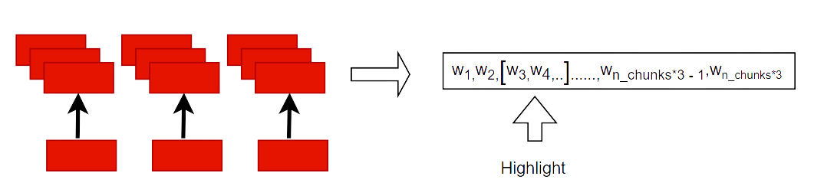
Highlight extraction process
  When we extract an array of size [n_chunks] and each value is the attention weight of that chunk.
  We repeat those values ​​3 times, now the size of this array will be equal to the number of seconds of the song because each segment is 3 seconds.
  Next we find the 15s long segment with the largest number of attention points and return its index which will be the number of seconds starting in the song.
Notes:
Khi chúng ta trích xuất một mảng có kích thước [n_chunks] và mỗi giá trị là trọng số chú ý của khối đó.
Chúng ta lặp lại các giá trị đó 3 lần, bây giờ kích thước của mảng này sẽ bằng số giây của bài hát vì mỗi phân đoạn là 3 giây.
Tiếp theo, chúng ta tìm phân đoạn dài 15 giây có số điểm chú ý lớn nhất và trả về chỉ số của nó, đó sẽ là số giây bắt đầu trong bài hát.

Slide 20
Training

Slide 21
Training dataset (CAL500)
Author: Gert Lanckriet
Description: The CAL500 dataset was designed to support research on semantic tagging of music, which involves automatically assigning descriptive labels to songs based on their audio features, such as emotions, genres, instruments, and other attributes.
Content: The dataset contains 500 songs by various artists from different genres. The songs were selected to cover a diverse range of musical styles and categories.
Each song is annotated with 3 to 5 semantic tags provided by human listeners. These tags include various categories emotion, gender,Instruments and other semantic descriptions.
Human annotations: Each song in the CAL500 dataset is annotated by listeners who evaluate and tag the music based on its audio content. This results in a rich set of semantic labels that can be used in machine learning tasks related to music.
Notes:
Mô tả: Bộ dữ liệu CAL500 được thiết kế để hỗ trợ nghiên cứu về gắn nhãn ngữ nghĩa cho âm nhạc, bao gồm việc tự động gán nhãn mô tả cho các bài hát dựa trên các đặc điểm âm thanh của chúng, chẳng hạn như cảm xúc, thể loại, nhạc cụ và các thuộc tính khác.
Nội dung: Bộ dữ liệu chứa 500 bài hát của nhiều nghệ sĩ từ nhiều thể loại khác nhau. Các bài hát được chọn để bao gồm nhiều thể loại và phong cách âm nhạc khác nhau.
Mỗi bài hát được chú thích bằng 3 đến 5 thẻ ngữ nghĩa do người nghe cung cấp. Các thẻ này bao gồm nhiều loại cảm xúc, giới tính, nhạc cụ và các mô tả ngữ nghĩa khác.
Chú thích của con người: Mỗi bài hát trong tập dữ liệu CAL500 được chú thích bởi người nghe, những người đánh giá và gắn thẻ nhạc dựa trên nội dung âm thanh của bài hát. Điều này tạo ra một tập hợp nhãn ngữ nghĩa phong phú có thể được sử dụng trong các tác vụ học máy liên quan đến âm nhạc.

Slide 22
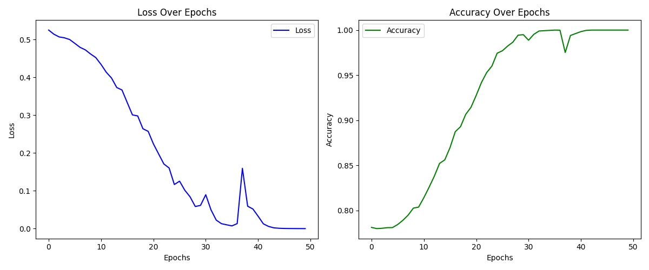
Training
Training dataset: Using 18 emotion labels of the CAL500.
Epochs: 50
Loss function: Using cross-entropy to compute the loss between actual labels and predicions
Optimizing the model: Using AdamOptimizer, with learning rate 0.001 to minimizing the loss during training.
Notes:
Bộ dữ liệu huấn luyện: CAL 500 đã nói ở trước đó gồm 500 bài hát. Bên cạnh là kết quả khi huấn luyện mô hình 50 lần với tập dữ liệu trên. Hàm mất mát sử dụng cross-entropy để tính toán mất mát giữa nhãn thực và dự đoán. Sử dụng AdamOptimizer với learning rate 0.001 để giảm thiểu mất mát trong quá trình huấn luyện.

Slide 23
Evaluation

Slide 24

Evaluation
Evaluation dataset: The evaluation dataset contains 100 Vietnamese songs. Each song includes 3 labels which are the highlight of that song, each label has a start time and a duration of 15s. The dataset was manually collected and labeled based on the highlight from Facebook’s music insertion feature for story.
Evaluation method:
Notes:
Tập dữ liệu đánh giá gồm 100 bài hát tiếng Việt. Mỗi bài bao gồm 3 nhãn là đoạn nhạc nổi bật của bài hát đó, mỗi nhãn có thời gian bắt đầu và kéo dài 15s. Tập dữ liệu được thu thập và gán nhãn thủ công dựa vào đoạn nhạc nổi bật trong tính năng chèn nhạc vào tin của Facebook

Slide 25
Evaluation
Evaluation result:
Method | Accuracy
Emotion | 0.76
Spectral energy | 0.53
Spectral centroid | 0.47
Spectral roll-off | 0.53
Spectral energy: the total energy of an audio signal in the frequency domain.
Spectral centroid: an index that measures the average position of energy in the frequency spectrum. It represents the center of the frequency spectrum.
Spectral roll-of: the frequency at which a certain precentage of the total energy in the frequency spectrum is accumulated, reflecting the energy distribution of the signal.
Notes:
Spectral Energy là tổng năng lượng của một tín hiệu âm thanh trong miền tần số, được tính bằng cách phân tích phổ của tín hiệu qua biến đổi Fourier.
Spectral centroid là chỉ số đo vị trí trung bình của năng lượng trong phổ tần số, phản ánh độ "sáng" của âm thanh. Nó đại diện cho trọng tâm của phổ tần số.
Spectral roll-off là tần số tại đó một tỷ lệ phần trăm nhất định (thường là 85%) của tổng năng lượng trong phổ tần số được tích lũy, phản ánh sự phân bố năng lượng của tín hiệu.

Slide 26
Conclusion

Slide 27
Conclusion
  Developed a deep learning-based approach using music emotion classification to extract song highlights
  The model significantly outperforms traditional methods
  Created a Proof of Concept (PoC) Android app to showcase the model
Challenges
  No official datasets available.
  Time constraints hindered the creation of a complete and accurate training and evaluation dataset.
  Lack of a precise method for evaluating song highlights.
Future direction
  Collect a high-quality labeled dataset through listener feedback.
  Enhance model accuracy by refining the training data and evaluation methods.
  Explore and research additional approaches for further improvement.
Notes:
Kết luận
Đã phát triển một phương pháp tiếp cận dựa trên học sâu sử dụng phân loại cảm xúc âm nhạc để trích xuất các điểm nổi bật của bài hát
Mô hình này vượt trội hơn đáng kể so với các phương pháp truyền thống
Đã tạo ứng dụng Android Proof of Concept (PoC) để giới thiệu mô hình
Thách thức
Không có bộ dữ liệu chính thức nào.
Các hạn chế về thời gian đã cản trở việc tạo ra một bộ dữ liệu đào tạo và đánh giá hoàn chỉnh và chính xác.
Thiếu một phương pháp chính xác để đánh giá các điểm nổi bật của bài hát.
Hướng đi trong tương lai
Thu thập một bộ dữ liệu được gắn nhãn chất lượng cao thông qua phản hồi của người nghe.
Nâng cao độ chính xác của mô hình bằng cách tinh chỉnh dữ liệu đào tạo và phương pháp đánh giá.
Khám phá và nghiên cứu các phương pháp tiếp cận bổ sung để cải thiện hơn nữa.

Slide 28
Demo

Slide 29

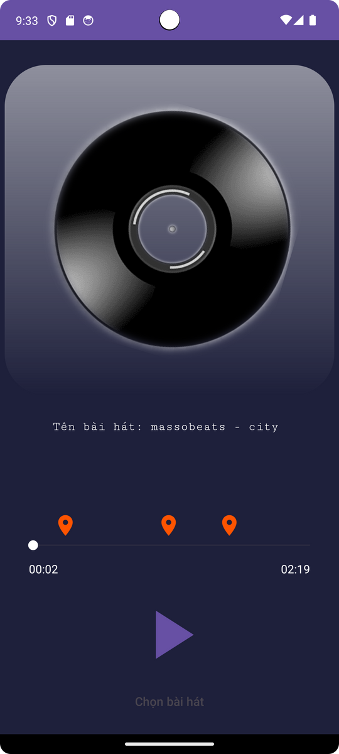
Highlight Marker

Slide 30
Thanks for listening

